Slide 1
Ход работ по строительству здания №17
А.В.Дударев
Заседание Координационного комитета мегапроекта «Комплекс NICA»
07 сентября 2021

Slide 2
ТРЁХСТОРОННИЙ ДОГОВОР
на разработку Рабочей документации (РД) и проведение Технического аудита (ТА)
# | Документ | Дата | Изменения | Стоимость, Мруб. | Срок
0 | Основной договор | 21.07.14 |  | 90,7^{(РД)} + 50,0^{(ТА)} | 21.09.16
1 | Доп. соглашение 1 | 01.12.14 | График | – | 21.09.16
2 | Доп. соглашение 2 | 24.08.15 | Орг. изменения | – | 21.09.16
3 | Доп. соглашение 3 | 25.09.15 | Графика (результат ТА) | – | 21.09.17
4 | Доп. соглашение 4 | 10.02.16 | График, Тех.задание | +32,5^{(РД)} | 21.09.17
5 | Доп. соглашение 5 | 20.02.17 | График, Тех.задание | +10,5^{(РД)} | 30.12.17
6 | Доп. соглашение 6 | 29.12.17 | Срок | – | 31.10.18
7 | Доп. соглашение 7 | 29.05.18 | График, Тех.задание | +7,4^{(РД)} | 31.10.18
8 | Доп. соглашение 8 | 15.10.18 | График, доп. аванс | – | 29.03.19
9 | Доп. соглашение 9 | 13.05.19 | График, Тех.задание | +3,2^{(РД)} | 31.10.19
10 | Доп. соглашение 10 | 25.09.19 | График, доп. аванс | – | 31.10.19
11 | Доп. соглашение 11 | 01.06.20 | Срок | – | 31.10.20
12 | Доп. соглашение 12 | 02.07.20 | Доп.персонал | +1,7^{(РД)} | 31.10.20
13 | Доп. соглашение 13 | 11.02.21 | График, Тех.задание | +1,85^{(РД)} | 12.02.21
14 | Доп. соглашение 14 | СЭД | График, Тех.задание | +7,3^{(РД)} | 30.11.21
15 | Доп. соглашение 15 | КП | График, Тех.задание | 1,0 | 3 месяца
ИТОГО: 155,1^{(РД)} + 50,0^{(ТА)}

Slide 3
ТРЁХСТОРОННИЙ ДОГОВОР
Дополнительное Соглашение № 14:
Дополнительный контур водоохлаждения стоек электроники детектора MPD;
Корректировка системы водоохлаждения ЭФО из-за замены оборудования для поддержания качества воды;
Перераспределение тепловыделения ИП ВЧ и изменение точек подвода воды в павильоне детектора MPD.
Заявка в СЭД – 18.08.21. В стадии согласования (комментарии ЮО)
Дополнительное Соглашение № 15:
Корректировка системы электроснабжения здания 17 в связи с изменением нагрузок по системам ТХ (разделы ЭМ14 и ЭМ17).
Ожидается ТКП от ЗАО «КОМЕТА».
НАИБОЛЕЕ КРИТИЧНЫЙ РАЗДЕЛ С ТОЧКИ ЗРЕНИЯ СРОКА
с учетом проектирования, заказа оборудования и монтажа!

Slide 4
ДОГОВОР ГЕНЕРАЛЬНОГО ПОДРЯДА
# | Документ | Дата | Предмет / изменения | Стоимость, Мруб | Срок
0 | Основной договор | 18.09.15 | Проект 2013 года | 3 620,2 | 01.06.19
1 | Доп. соглашение 1 | 23.06.16 | Вынос сетей (КЛ и ПС-13) | 111,4 | Выполнено
2 | Доп. соглашение 2 | 21.03.17 | Вынос сетей (ХС и ВО корп. 1А) | 30,5 | Выполнено
3 | Доп. соглашение 3 | 15.03.17 | Изменение порядка зачета аванса | – | –
4 | Доп. соглашение 4 | 08.07.20 | поэтапная приемка; 17 этапов и степени готовности; изменение порядка отсчета гарантийного срока | – | Этапы 1-3 (MPD) 31.12.2020 Этапы 4-17 31.12.2021
5 | Доп. соглашение 5 | 01.01.21 | Проект 2019 года; стоимость; план-график; содержание персонала; порядок выбора Субодрядчиков | 7 334,5 | 27.12.21

Slide 5
Этапы |  | Перечень Этапов и степень их готовности по ДС-5 от 01.01.21 |  |  | Каркас | Фасад (контур) вкл. полы, внутр. перегородки, ограждения, мосты, лестницы и платформы и т.п. | Отделка | Вентиляция (общеобменная и противопожарная ОВ) | Холодоснабжение (ХС1- ХС5) | Холодоснабжение воздухоохладителей вентиляционных установок | Отопление: воздушное совмещенное с вентиляцией (теплоснабжение ОВ) | Отопление (ИТП, трубопроводы, радиаторы, воздушные агрегаты) | Ливневая канализация | Хоз-быт. канализация | Хоз-пит. водопровод | Противопожарный водопровод | Воздухоснабжение (СВ) | Система охлаждения теплофизического оборудованияния (ХС-ВО) | Внутренняя система электроснабжения (ЭМ) | Электроснабжение электросил. оборудования (ЭМ) | Внутреннее электроосвещение (ЭО) | Молниезащита и заземление, электропитающие сети (ЭС) | Внутреннии сети связи (СКС): телефонная связь, интернет без стоимости активного оборудования по СКС, Радиотрансляция | СБиС: оповещение и управление эвакуацией (СКУД), охранная сигнализация (ОС), контроль доступа (СКУД), | Автоматизация и диспетчеризация АСУД | Пожарная безопасность: противопожарная сигнализация (АПС)
№ |  | Наименования этапов | Стоимость этапа | Дата | СМР |  |  | Инженерия (механические системы) |  |  |  |  |  |  |  |  |  |  | Электроснабжение (электротехнические системы) |  |  |  | Слаботочные системы
Этап 1 | MPD | Павильон MPD : Готовность к монтажу крана | 167 356 263,00 ₽ | 25.01.2021 | Х | - | - | - | - | - | - | - | - | - | - | - | - | - | В | - | - | - | - | - | - | -
Этап 2,3 | MPD | Павильон MPD : Готовность к монтажу технологического оборудования (Магнит, ASG) | 116 540 815,87 ₽ | 29.01.2021 | Х | Х | Х | - | - | - |  | В | - | - | - | - | - | - | - | - | - | - | - | - | - | -
Этап 4 | КТП SPD | КТП_SPD | 321 340 760,58 ₽ | 31.08.2021 | Х | Х | Х | Х | Х | Х | Х | Х | Х | Х | Х | Х | Х | Х | Х | Х | Х | Х | Х | Х | Х | Х
Этап 5 | KTП MPD | КТП_MPD | 213 364 021,11 ₽ | 23.08.2021 | Х | Х | Х | Х | Х | Х | Х | Х | Х | Х | Х | Х | Х | Х | Х | Х | Х | Х | Х | Х | Х | Х
Этап 6 | E_SPD | E_SPD | 344 495 260,27 ₽ | 31.08.2021 | Х | Х | Х | Х | Х | Х | Х | Х | Х | Х | Х | Х | Х | Х | Х | Х | Х | Х | Х | Х | Х | Х
Этап 7 | E_MPD | E_MPD | 385 238 903,21 ₽ | 10.09.2021 | Х | Х | Х | Х | Х | Х | Х | Х | Х | Х | Х | Х | Х | Х | Х | Х | Х | Х | Х | Х | Х | Х
Этап 8 | E | Полукольцо Е | 265 474 197,15 ₽ | 05.09.2021 | Х | Х | Х | Х | Х | Х | Х | Х | Х | Х | Х | Х | Х | Х | Х | Х | Х | Х | Х | Х | Х | Х
Этап 9 | W | Полукольцо W | 191 014 352,90 ₽ | 14.09.2021 | Х | Х | Х | Х | Х | Х | Х | Х | Х | Х | Х | Х | Х | Х | Х | Х | Х | Х | Х | Х | Х | Х
Этап 10 | W_MPD | W_MPD | 397 957 979,20 ₽ | 21.09.2021 | Х | Х | Х | Х | Х | Х | Х | Х | Х | Х | Х | Х | Х | Х | Х | Х | Х | Х | Х | Х | Х | Х
Этап 11 | W_SPD | W_SPD | 215 920 007,68 ₽ | 17.09.2021 | Х | Х | Х | Х | Х | Х | Х | Х | Х | Х | Х | Х | Х | Х | Х | Х | Х | Х | Х | Х | Х | Х
Этап 12 | SPD | Павильон SPD : Готовность к монтажу крана | 167 356 263,00 ₽ | 25.01.2021 | Х | - | - | - | - | - | - | - | Х | - | - | - | - | - | В | - | - | - | - | - | - | -
Этап 13 | SPD | Павильон SPD | 116 540 815,87 ₽ | 27.06.2021 | Х | Х | Х | - | - | - |  | В | Х | - | - | - | Вт | Вт | - | - | В | В | - | Вт | - | Вт
Этап 14 |  | Наружные сети, включая земляные работы и водопонижение | 213 990 725,33 ₽ | 30.09.2021
Этап 15 |  | Благоустройство | 204 539 796,65 ₽ | 30.09.2021
Этап 16 |  | Трансформаторные подстанции | 568 609 997,02 ₽ | 29.01.2021
17.1 |  | Устройство инженерных систем вкл. индивидуальные испытания | 3 297 317 714,77 ₽ | 27.12.2021 |  |  |  | Х | Х* | Х | Х | Х | Х | Х | Х | Х | Х | Х* | Х | Х | Х | Х | Х | Х | Х | Х

Slide 6
Требования к помещениям (письмо ЛФВЭ от 01.09.21)
№ | Назначение | Требования | Комментарий
181 112 | Полукольцо E и КТП Полукольцо W | а) выполнены все СМР, включая устройство полов; б) проложены все инженерные коммуникации; в) установлены в полном объеме металлические щиты кабельных каналов, г) выполнена уборка помещения, включая пространство каналов, д) установлены и оснащены замками двери на входах в лабиринты, е) с целью ограничения доступа выполнены временные легкие перегородки на всех монтажных проемах, кроме проемов в осях 18/3 – 19/3, ж) в монтажном проеме в осях 18/3 – 19/3 необходимо установить временные ворота аналогичные воротам в проеме в осях 37/3 – 38/3. | Изменения в РД (двери); Выбор подрядчика по ЭМ15
113/1 | СЭО | пп. а-д, кран, а также монтаж разборной защиты | Защита?
112/1 112/3 109/1 181/17 | Тамбур Вестибюль Токовводы Ввод коммуникаций | пп. а-д
129 133/1 141 145 180 182 | Помещения ИП ВЧ | пп. а-д | Проект изменен: Демонтаж и переустройство полов в пом. 141, 145, 180, 182 Согласование стоимости по ОВ16
140 | Павильон SPD | монтаж разборной защиты | Защита?

Slide 7
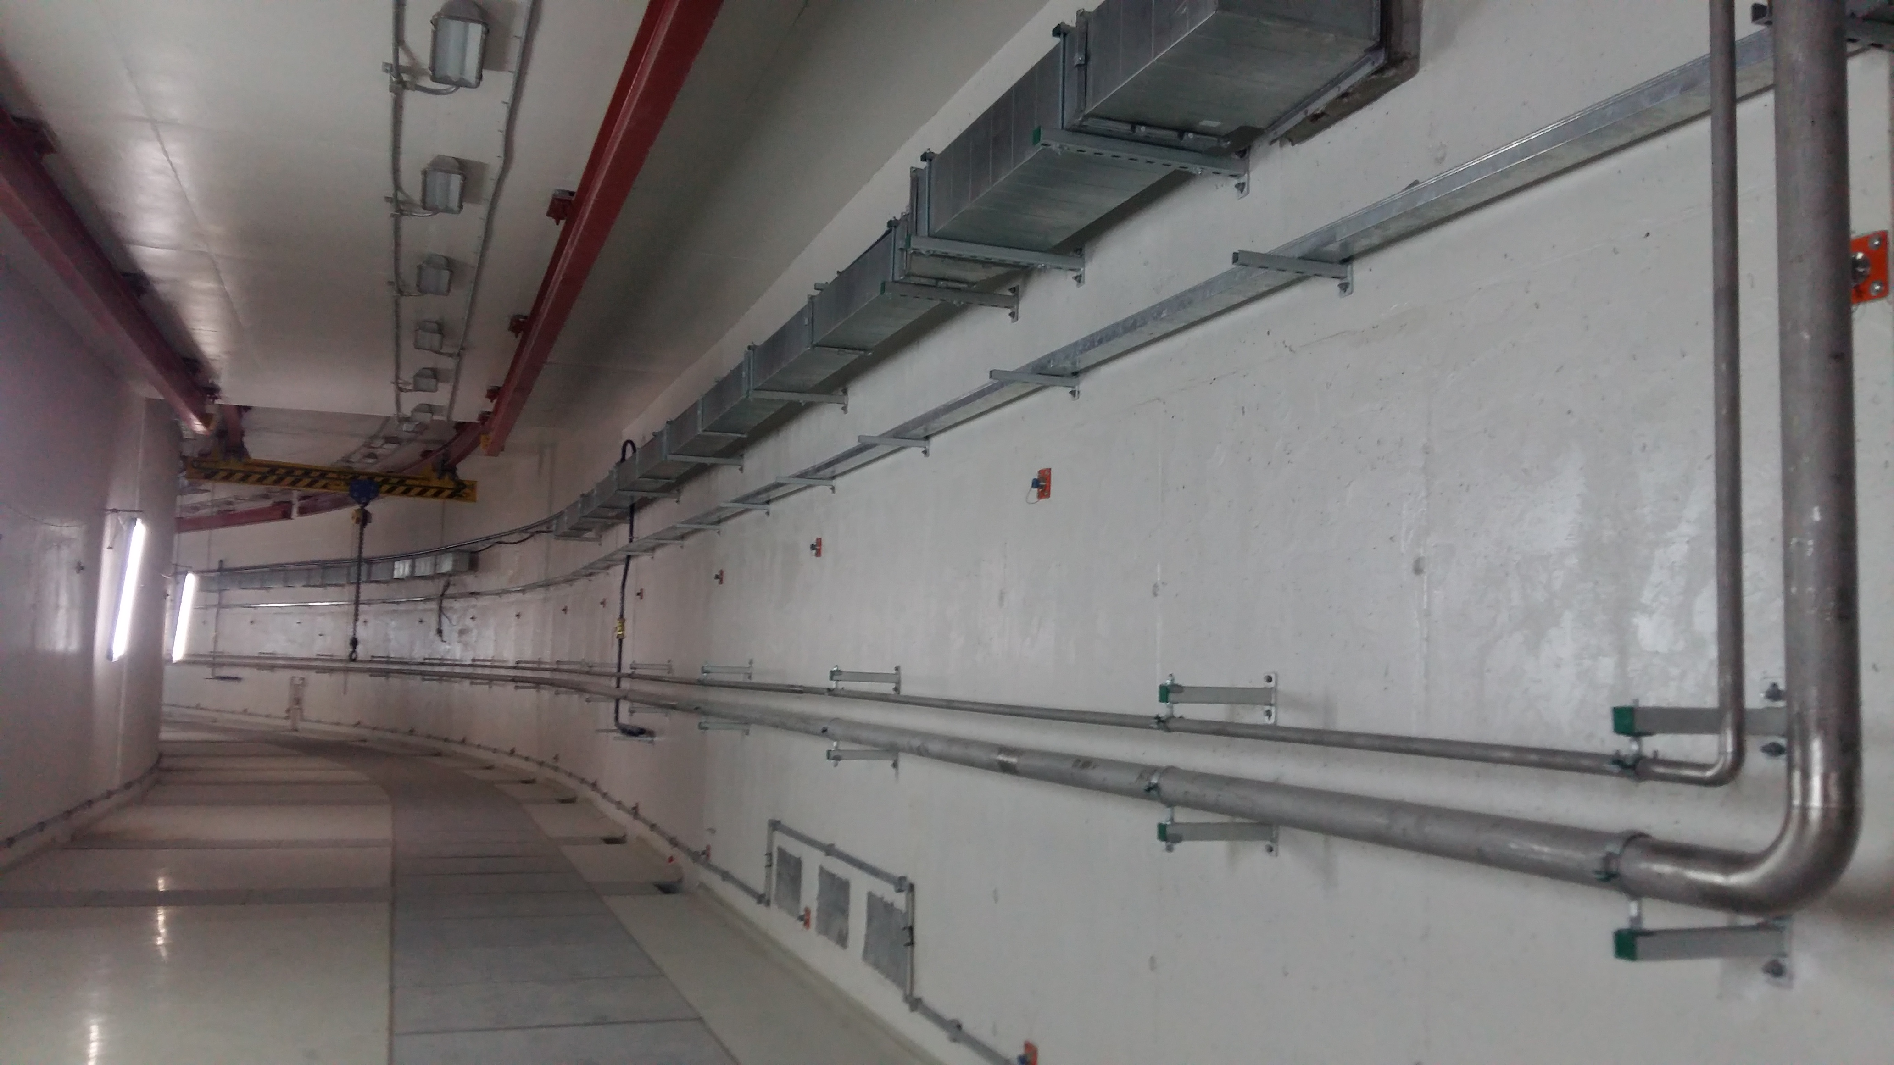
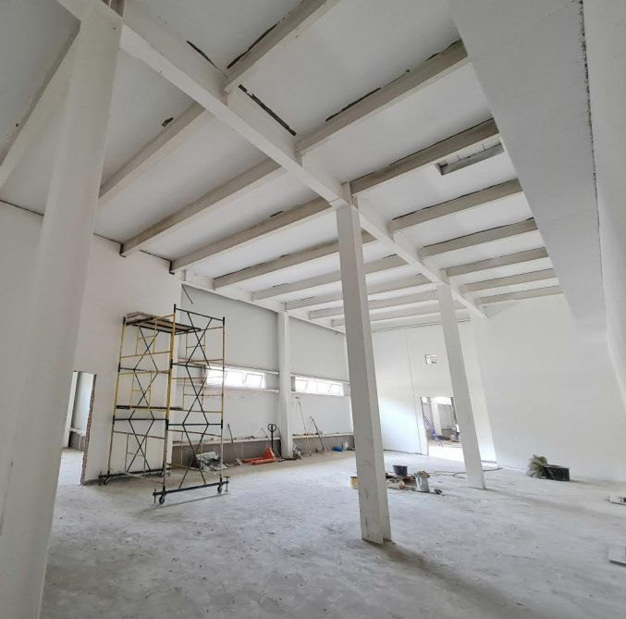
Сроки выполнения ОСР (протокол от 27.08.21)
Тоннель
Срок окончания работ в тоннеле, включая клининг
01.10.21
Монтаж дверей
1-я партия – до 30.09.21
2-я партия – до 30.10.21
Обстройка
Срок окончания работ в обстройке, включая клининг 30.10.21
кроме мест общего пользования (коридоры, лестницы). В местах общего пользование выполнить устройство наливных полов после реализации водяного отопления - декабрь 2021

Slide 8
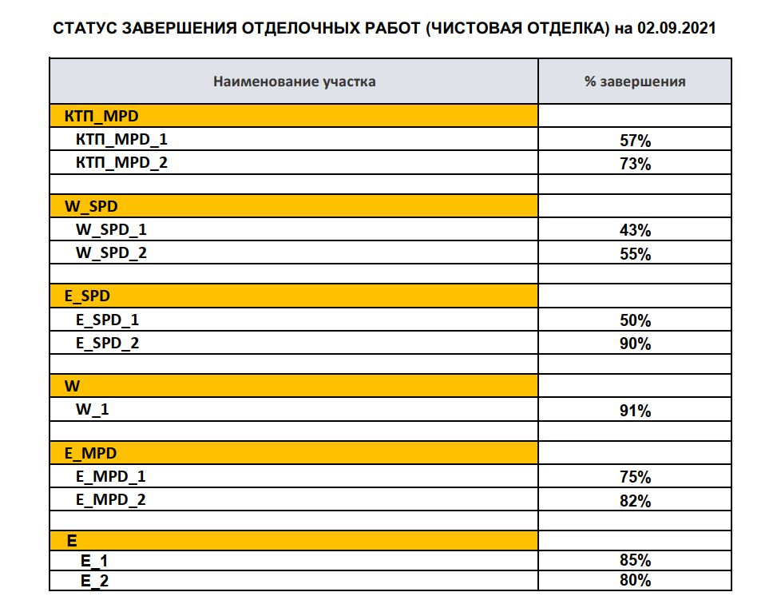
На отделочных работах задействовано 7 компаний, в среднем ~ 80 рабочих.
Дефицит рабочих, по мнению ОКС, составляет ~ 70 чел.

Slide 9
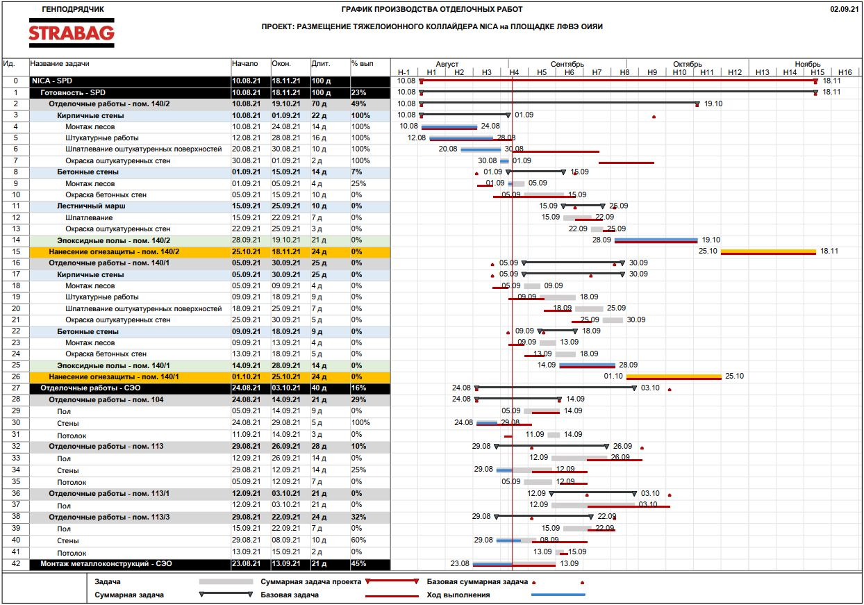

Slide 10
Инженерные системы
1. Монтаж крупногабаритных инженерных сетей в тоннеле (воздуховоды, трубопроводы ХС, трубопроводы СВ, освещение кроме электроснабжения и слаботочных систем):
Полукольцо Е и КТП - 20.09.21, полукольцо W – 31.10.21
2. Монтаж системы водяного отопления в обстройке (при условии выдачи РД в производство работ и согласования КП до 20.09.21):
Полукольцо Е и КТП (ОВ16, 16.1, 16.2 ) - 30.11.21,
Полукольцо W (ОВ8) – 31.12.21
3. Монтаж системы вентиляции – 4-6 месяцев + 1,5 месяца ПНР.
Окончание монтажа (оценка ШТРАБАГ):
Полукольцо Е и КТП – апрель 2022, полукольцо W – май 2022
4. Прорабатывается вопрос об устройстве временного отопления в тоннеле на базе воздушно-отопительных агрегатов.

Slide 11
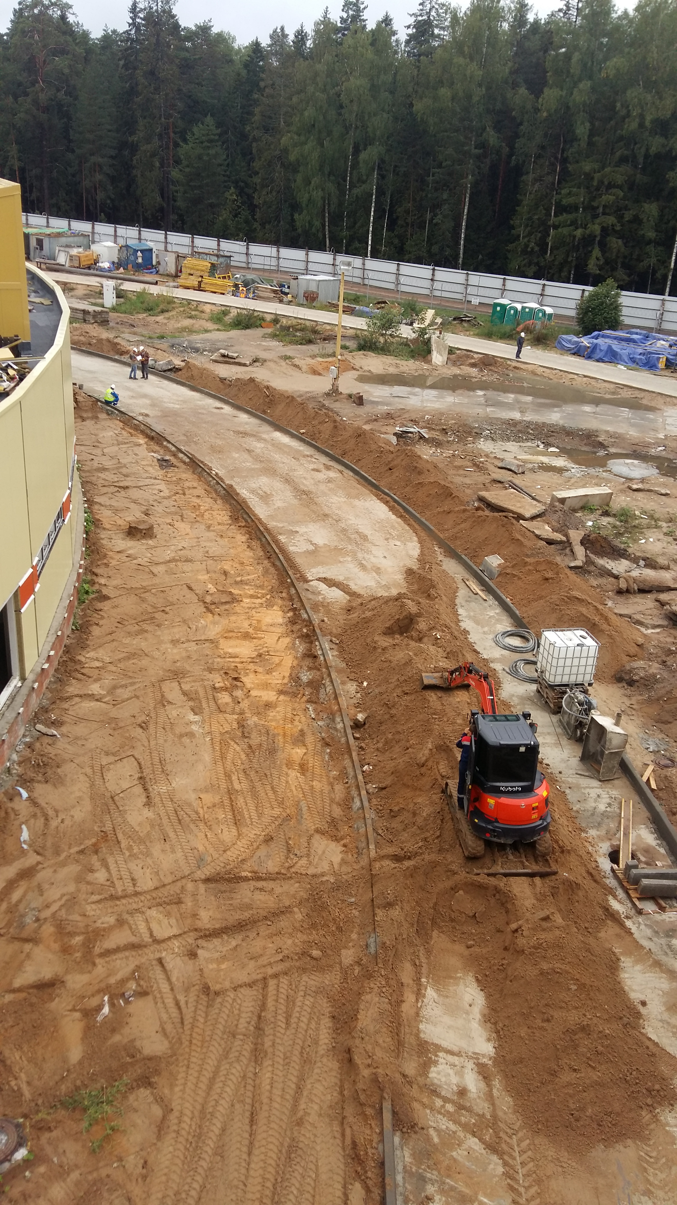
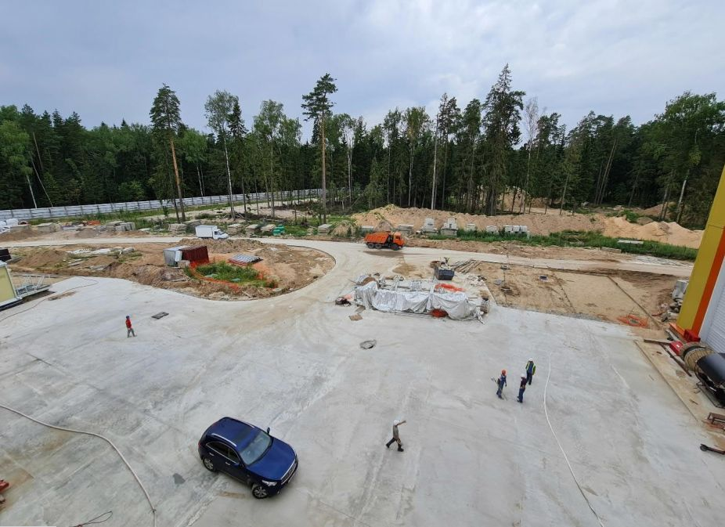
Благоустройство территории
Участок | Площадь, м² | Выполнено, м² | Доля
КТП | 2500 | 2500 | 100%
Внутренняя зона | 10272 | 10070 | 98%
Внешняя зона | 33500 | 12020 | 36%
В связи с производством работ по подготовке основания дороги в рамках благоустройства с 06.09 по 20.09 проезд через КПП №2 возле здания 1А будет закрыт.
Вынос 6 КЛ, включая 2КЛ кабель ЛЯР до 01 октября 2021.
Стоимость 4,5 млн.руб. (ЭПП-Т)

Slide 12
Тендеры и закупки
Тендеры АО «ШТРАБАГ»
Тендер по выбору компании для строительства системы электроснабжения:
Рекомендация ШТРАБАГ от 22.06.21 о выборе победителями тендера двух компаний, в т.ч. разделы ЭМ15.1, 15.2 – кабеленесущие системы.
ОИЯИ предложил провести дополнительный тур переговоров.
2. Тендер по выбору компании для строительства систем автоматизации и диспетчеризации:
Проведен второй тур переговоров 11.08.21. Ожидаются финальные КП и выбор победителя
3. Процедура выбора клининговой компании.
Проблемы:
Согласование стоимости ОСМ (по факту с предоставлением документов);
сроки по новым протоколам выбора / дополнениям (конфликт с ДС-5).
Закупка ОИЯИ:
Закупка щитового электрооборудования APATOR (Польша):
9 щитов по разделам ЭМ3 и ЭМ11 не подлежат корректировке;
20 щитов по разделу ЭМ17 подлежат корректировке по ДС-15.

Slide 13
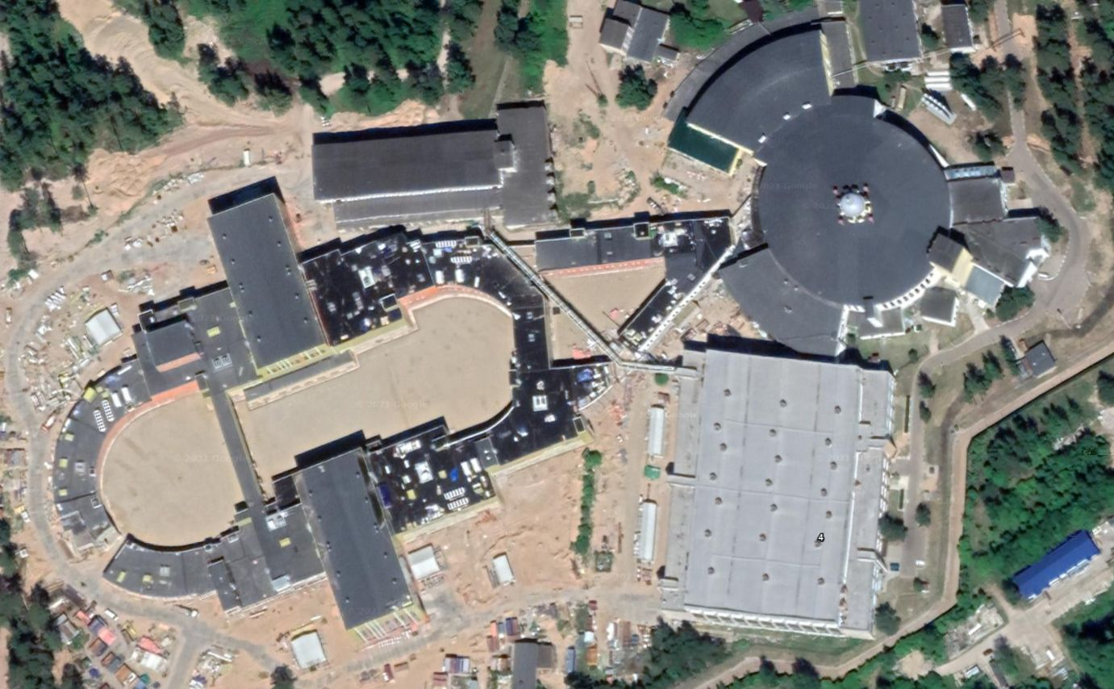
СПАСИБО ЗА ВНИМАНИЕ

